Slide 1
델리게이트(Delegate)

Slide 2
델리게이트 란
델리게이트는 대행자로 함수를 안전하게 호출할 수 있는 함수포인터의 일종이다.
가급적 델리게이트는 항상 참조로 전달해야 한다.
함수 포인터의 직접 접근이 아닌 대리자를 통한 함수 호출 방식
호출할 함수나 이를 포함하는 객체가 없어져도 대리자가 체크해 안전하게 처리할 수 있음.
동일한 형을 가진 함수 여러 개를 대리자가 묶어서 관리하고, 필요할 때 동시에 모두 호출하는 것이 가능함.

Slide 3
델리게이트 선언
매크로를 사용하여 선언한다.
델리게이트 시그너처 선언은 전역, 네임 스페이스 또는 클래스 안에서 사용 할 수 있다.
함수 시그너처 | 선언 매크로
void Function() | DECLARE_DELEGATE( DelegateName )
void Function( <Param1> ) | DECLARE_DELEGATE_OneParam( DelegateName, Param1Type )
void Function( <Param1>, <Param2> ) | DECLARE_DELEGATE_TwoParams( DelegateName, Param1Type, Param2Type )
void Function( <Param1>, <Param2>, ... ) | DECLARE_DELEGATE_<Num>Params( DelegateName, Param1Type, Param2Type, ... )
<RetVal> Function() | DECLARE_DELEGATE_RetVal( RetValType, DelegateName )
<RetVal> Function( <Param1> ) | DECLARE_DELEGATE_RetVal_OneParam( RetValType, DelegateName, Param1Type )
<RetVal> Function( <Param1>, <Param2> ) | DECLARE_DELEGATE_RetVal_TwoParams( RetValType,DelegateName,Param1Type,Param2Type )
<RetVal> Function( <Param1>, <Param2>, ... ) | DECLARE_DELEGATE_RetVal_<Num>Params( RetValType,DelegateName,Param1Type,Param2Type, ... )

Slide 4
델리게이트 바인딩
함수 | 설명
Bind() | 기존 델리게이트 오브젝트에 바인딩한다.
BindStatic() | 전역 C++ 함수
BindRaw() | C++클래스 멤버 함수
BindThreadSafeSP | 공유포인터 클래스의 멤버 함수 (쓰레드 지원)
BindLambda | 전역 C++ 람다 함수
BindUFunction | UFUNCTION 멤버 함수
BindSP() | 공유포인터 클래스의 멤버 함수 (쓰레드 미지원) ExecuteIfBound() 로 호출할 수 있다.
BindUObject() | 언리얼 오브젝트의 멤버함수 ExecuteIfBound() 로 호출할 수 있다.
UnBind() | 이 델리게이트 바인딩을 해제한다.

Slide 5
델리게이트 실행하기
Execute(), ExecuteIfBound(),IsBound()
1)델리게이트 선언
DECLARE_DELEGATE_OneParam( FStringDelegate, Fstring);
2)델리게이트 객체 선언
Class FMyClass { FStringDelegate WriteToLogDelegate; };
3)델리게이트 바인딩 함수 생성
Class FLogWriter{ void WriteToLog(Fsting); };
4)스마트 포인터 생성
FSharedRef<FLogWriter> LogWriter( new FLogWriter());
5)델리게이트 바인딩
WriteToLogDelegate.BindSP( LogWriter, &FLogWriter::WriteToLog);
6)델리게이트 실행
WriteToLogDelegate.Execute( TEXT(“실행”));
WriteToLogDelegate.ExecuteIfBound(TEXT(“바인딩 확인 후 실행”));

Slide 6
USE CLASS
DECLARE_DELEGATE(RefreshOne);
class MyClass {
public:
MyClass() {
one.BindRaw(this, &MyClass::MyFunction, (uint8)1);
}
void MyFunction(uint8 Val){
// Whatever
}
void Invoke(){
one.Execute(); // Will call this->MyFunction((uint8)1);
}
private:
RefreshOne one;
};

Slide 7
USE STRUCT
DECLARE_DELEGATE_TwoParams(Delegate, const TCHAR*, float);
struct MyClass {
MyClass()
{
del.BindRaw(this, &MyClass::MyFunction, (uint8)1, 'x');
}
void MyFunction(const TCHAR* a, float b, uint8 c, char d)
{
// Whatever
}
void Invoke()
{
del.Execute(TEXT("Hello"), 3.14f); // Will call this->MyFunction(TEXT("Hello"), 3.14f, (uint8)1, 'x');
}
Delegate del;
};

Slide 8
delegate
ASampleMyGameMode.h
DECLARE_DELEGATE_OneParam(FParamDelegateSignature, FLinearColor)
FParamDelegateSignature MyParamDelegateSignature;
AParamDelegateListener.h
UFUNCTION()
void SetLightColor( FLinearColor LightColor )
UPROPERTY()
UPointLightComponent* PointLight;
AParamDelegateListener::AParamDelegateListener()
PointLight = CreateDefaultSubobject< UPointLightComponent >(TEXT(“PointLight”));
AParamDelegateListener Class BeginPlay()
AGameMode* Gamemode = UGameplayStatics::GetGameMode(GetWorld());
ASampleMyGameMode* MyGameMode = Cast<ASampleMyGameMode>(GameMode);
MyGameMode->MyParamDelegateSignature.BindUObject(this, &AParamDelegateListener::SetLightColor);
Void AParamDelegateListener::SetLightColor(FLinearColor LightColor) {
PointLight->SetLightColor(LightColor);
}
MyGameMode->MyParameterDelegate.ExecuteIfBound(FLinearColor(1,1,1,1));

Slide 9
Multicast Delegate
ASampleMyGameMode.h
DECLARE_MULTICAST_DELEGATE(FMulticastDelegateSignature)
FMulticastDelegateSignature MyMulticastDelegate;
AParamDelegateListener.h
UFUNCTION()
Void ToggleLight();
UPROPERTY()
UPointLightComponent* PointLight;
FDelegateHandle MyDelegateHandle;
AParamDelegateListener Class BeginPlay()
MyDelegateHandle = MyGameMode->MyMulticastDelegate.AddUObject(this, &AMulticastDelegateListener::ToggleLight);
MyGameMode->MyMulticastDelegate.Broadcast();
MyGameMode->MyMulticastDelegate.Remove(MyDelegateHandle);

Slide 10
Event
AMyTriggerVolume.h
DECLARE_EVENT(AMyTriggerVolume, FPlayerEntered);
FPlayerEntered OnPlayerEntered;
OnPlayerEntered.Broadcast();
ATriggerVolEventListener.h
UFUNCTION()
void OnTriggerEvent();
UPROPERTY()
UPointLightComponent* PointLight;
UPROPERTY(EditAnywhere)
AMyTriggerVolume* TriggerEventSource;
ATriggerVolEventListener.cpp BeginPlay()
If( TRiggerEventSource != nullptr) {
TriggerEventSource->OnPlayerEntered.AddUObject(this, &ATriggerVolEventListener::OnTriggerEvent );
}
Void ATriggerVolEventListener::OnTriggerEvent() {
PointLight->SetLightColor(FLinearColor(1,1,1,1));
}

Slide 11
deletegate
DECLARE_DELEGATE_OneParam(FTestDelegate, bool);
FTestDelegate DownloadAssetsDelegate;
FTestDelegate.BindUObject(this, &USchemeManager::SchemeLoadCompleteCheck, LoadSchemeDownloadCheck);
void USchemeManager::SchemeLoadCompleteCheck(bool IsSuceed, FLoadSchemeDownloadCheck* LoadSchemeDownloadCheck)
{ //...}
FLoadSchemeDownloadCheck* LoadSchemeDownloadCheck = new FLoadSchemeDownloadCheck;
LoadSchemeDownloadCheck->DownloadSchemeDelegate = DownloadSchemeDelegate;

Slide 12
Delegate lambda
DECLARE_DELEGATE_OneParam(FRequestCompleteDelegate, class FWebApiRequest*);
FRequestCompleteDelegate RequestCompleteDelegate;
RequestCompleteDelegate.BindLambda( [](FWebApiRequest* ApiRequest)
{
…
}
);

Slide 13
Timer Delegate
FTimerDelegate TimerCallback;
TimerCallback.BindLambda( [] { // callback; });
FTimerHandle Handle; GetWorld()->GetTimerManager().SetTimer(Handle, TimerCallback, 5.0f, false);
InputComponent->BindAction( "Grow", IE_Pressed, this, &AMyPawn::OnStartGrowing );
람다 버전으로 하면
FInputActionBinding GrowPressedAB( "Grow", IE_Pressed );
GrowPressedAB.ActionDelegate.GetDelegateForManualSet().BindLambda( [this]()
{
isGrowing = true;
});
InputComponent->AddActionBinding( GrowPressedAB );

Slide 14
다이나믹 델리게이트
블루프린트와 연동하기 위해서는 다이나믹 델리게이트를 사용해야 한다.
다이나믹 딜리게이트는 함수의 이름을 기반으로 등록해 호출하는 방식이다.
다이나믹 방식으로 딜리게이트를 선언하려면 인자의 이름까지 정확히 일치해야 한다. 그래서 딜리게이트의 선언도 함수 인자 하나당 타입과 이름 정보가 들어가야 한다.
이 다이나믹 딜리게이트 시스템이 필요한 이유는 딜리게이트 시스템에 C++ 함수 뿐만 아니라 블루프린트 함수도 연결할 수 있게 하기 위해서이다.
하지만 블루프린트에서 사용할 수 있게 하려면 기본적으로 MULTICAST 기능도 지원해주어야 한다.
따라서 딜리게이트를 블루프린트의 함수와도 연동하고 싶은 경우에는 DYNAMIC과 MULTICAST가 합쳐진 DECLARE_DYNAMIC_MULTICAST_DELEGATE 매크로를 사용해야 합니다.
동작이 느리다는 단점이 있다.

Slide 15
다이나믹 델리게이트
선언
DECLARE_DYNAMIC_DELEGATE[_RetVal, etc.]( DelegateName )
다이내믹 델리게이트를 생성한다.
DECLARE_DYNAMIC_MULTICAST_DELEGATE[_RetVal, etc.]( DelegateName )
다이내믹 멀티-캐스트 델리게이트를 생성한다.
바인딩
BindDynamic( UserObject, FuncName )
다이내믹 델리게이트에서 BindDynamic() 호출을 위한 매크로. 함수 이름 문자열을 자동 생성.
AddDynamic( UserObject, FuncName )
다이내믹 멀티-캐스트 델리게이트에서 AddDynamic() 호출을 위한 매크로. 함수 이름 문자열을 자동 생성.
RemoveDynamic( UserObject, FuncName )
다이내믹 멀티-캐스트 델리게이트에서 RemoveDynamic() 호출을 위한 매크로. 함수 이름 문자열을 자동 생성.
실행
Execute(), ExecuteIfBound(), IsBound()

Slide 16
사용 예시
DECLARE_DYNAMIC_MULTICAST_DELEGATE_OneParam(
FTokenCompleteSignature, const FString& , Token);
UPROPERTY(BlueprintAssignable, Category="WebService")
FTokenCompleteSignature TokenCompleteDelegate;
void UABGameInstance::RequestTokenComplete( const FString& Token ){
AB_LOG(Warning, TEXT("Token : %s"), *Token);
}
TokenCompleteDelegate.AddDynamic(this, &UABGameInstance::RequestTokenComplete);
TokenCompleteDelegate.Broadcast(TEXT("0LCJydGkiOiTIyUnlTIn0.VJyMOicM"));

Slide 17
멀티캐스트 델리게이트
멀티캐스트 델리게이트는 여러 개의 함수를 바인딩시켜 델리게이트가 발동되면 모두 호출되도록 할 수 있다.
멀티캐스트 델리게이트 함수는 반환 값을 사용 할 수 없다.
일괄 동시 실행되지만 순서는 보장되지 않는다.
아무것도 바인딩 되어 있지 않더라도 안전하다.

Slide 18
멀티개스트 델리게이트
선언
DECLARE_MULTICAST_DELEGATE[_RetVal, etc.]( DelegateName )
멀티캐스트 델리게이트를 생성합니다.
DECLARE_DYNAMIC_MULTICAST_DELEGATE[RetVal, etc.]( DelegateName )
다이내믹 멀티캐스트 델리게이트를 생성합니다.
바인딩
델리게이트 바인딩 함수와 동일하며 . 추가된 것은 다음과 같다.(UnBind() 제외)
Remove()
이 멀티캐스트 델리게이트의 실행 목록에서 함수를 제거한다.
RemoveAll()
지정된 UserObject 에 바인딩된 이 멀티캐스트 델리게이트의 실행 목록에서 모든 함수를 제거한다.
실행
Broadcast()

Slide 19
이벤트
이벤트는 특수한 유형의 멀티캐스트 델리게이트이다.

Slide 20
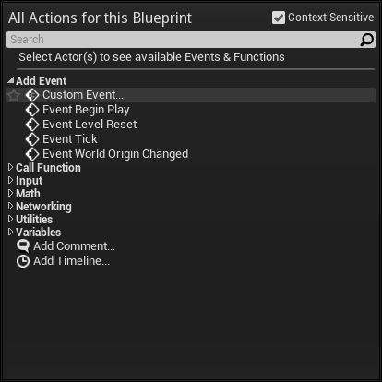
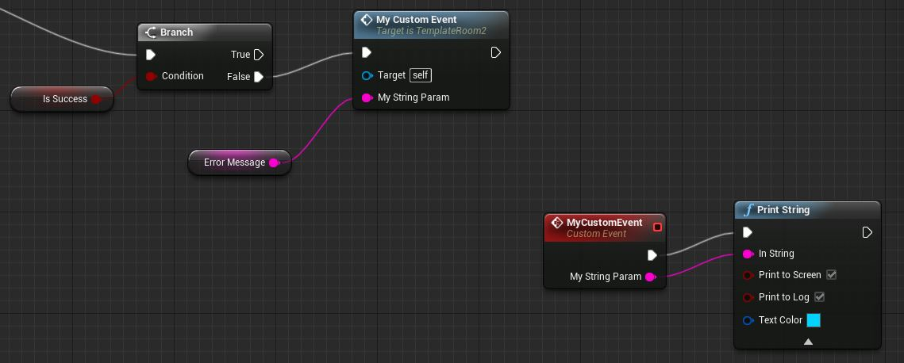
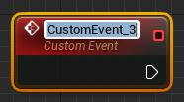
커스텀 이벤트 생성
Custom Event 는 표준 Event 와 비슷하나, 사용자가 생성하고 EventGraph 안에서 발동시킬 수 있다는 점이 다릅니다.
개별 네트워크의 실행 도입점을 정의할 뿐, 코드에서의 호출에 따라 실행되지는 않습니다. 그 대신, 콘솔 명령 CE 나 KE, 또는 Remote Event호출 등 EventGraph 다른 부분에 의존하여 명시적으로 실행됩니다.

Slide 21
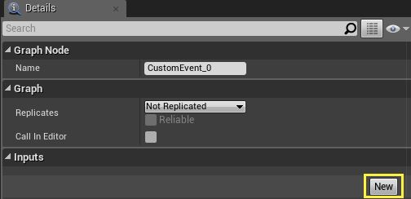
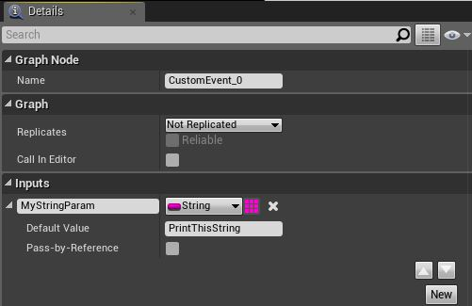
입력 파라미터를 추가
디테일 패널의 Inputs (입력) 섹션에서 새 버튼을 클릭합니다.

Slide 22
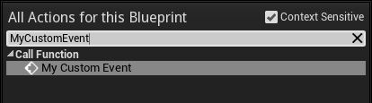
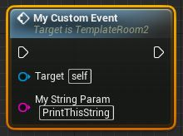
커스텀 이벤트 호출하기
커스텀 이벤트 와 거기에 연결된 망이 생성되었으나, 보통의 이벤트 와는 달리 커스텀 이벤트 발동을 위해 미리 설정된 조건은 없습니다.
커스텀 이벤트 호출을 위해서는, 우클릭 맥락 메뉴에서 Call Function > [Custom Event Name] (함수 호출 > [커스텀 이벤트 이름]) 을 선택하면 됩니다.
커스텀 이벤트 문제해결
커스텀 이벤트 노드 위에 [커스텀이벤트] 이름으로 된 함수를 찾을 수 없습니다." 라는 경고! 창이 뜨는 경우, 블루프린트 를 컴파일 하면 됩니다.
커스텀 이벤트 를 호출하는 모든 노드를 새로고쳐 줘야 합니다. 개별 노드나 선택된 노드 그룹을 새로고치려면, 그 위에 우클릭한 다음 Refresh Nodes (노드 새로고침)을 선택하면 됩니다.
그래프에 있는 모든 노드를 새로고치려면, 파일 메뉴에서 Refresh All Nodes (모든 노드 새로고침) 하면 됩니다.

Slide 23

이벤트 디스패처
하나 이상의 이벤트를 Event Dispatcher (이벤트 디스패처)에 바인딩하면, 이벤트 디스패처 호출시 그 모든 이벤트가 발동되도록 할 수 있습니다.
이러한 이벤트는 블루프린트 클래스 안에서 바인딩해도 되지만, 이벤트 디스패처를 통해 레벨 블루프린트 안에서 이벤트가 발동되도록 할 수도 있습니다.
이벤트 디스패처 만들기
1)내 블루프린트 창에서 Event Dispatcher (이벤트 디스패처) 카테고리의 버튼을 클릭합니다: .
2)내 블루프린트 탭의 목록 끝에 나타나는 이름 칸에 이벤트 디스패처 이름을 입력합니다

Slide 24
프로퍼티 세팅
내 블루프린트 탭에서 이벤트 디스패처를 선택하면, 디테일 패널에서 그 프로퍼티를 편집할 수 있습니다.
이벤트 디스패처에 대한 툴팁과 카테고리를 설정할 수도 있고, 입력을 추가할 수도 있습니다.
이벤트 디스패처에 입력을 추가하면, 이벤트 디스패처에 바인딩된 각각의 이벤트에 변수를 전송하는 것이 가능해 집니다.
이를 통해 데이터가 블루프린트 클래스 안에서만 흘러다니는 것이 아니라, 블루프린트 클래스와 레벨 블루프린트를 오가도록 할 수도 있습니다.
이벤트 디스패처에 입력을 추가하는 프로세스는 함수, 커스텀 이벤트, 매크로에 입력과 출력을 추가하는 방식과 비슷합니다.
다른 이벤트와 똑같은 입력을 사용하고자 한다면, Copy Signature from(다음에서 시그너처 복사) 드롭다운을 사용하여 이벤트를 지정하면 됩니다.
이벤트 디스패처에 별도의 입력을 추가 할 수도 있다.

Slide 25
이벤트 디스패처 사용하기
이벤트 디스패처를 만들고 나면
이벤트 노드 추가,
노드 바인딩,
거기에 연결된 노드 언바인딩 등이 가능합니다.
내 블루프린트 탭의 이벤트 디스패처 항목을 더블클릭하여 이벤트 디스패처의 그래프를 여는 것이 가능은 하지만, 그래프가 잠겨있어 이벤트 디스패처를 바로 수정하는 것은 불가능합니다.
바인드, 언바인드, 어사인 메소드 모두 이벤트 디스패처의 이벤트 리스트에 이벤트를 추가해 주는 반면,
콜 메소드는 그 이벤트 리스트에 저장된 모든 이벤트를 실행시킵니다.

Slide 26
이벤트 바인딩 및 언바인딩
Event Dispatcher (이벤트 디스패처)는 거기에 바인딩된 이벤트가 없는 경우 호출을 해도 아무런 효과가 없습니다.
이벤트 디스패처란 것은 일련의 이벤트 목록이 연결된 것으로 간주하면 됩니다.
이 목록에 이벤트를 추가하려면 Bind Event 노드를,
제거하려면 Unbind Event 노드를 사용하면 됩니다.
Unbind All Events 노드로 현재 이벤트 디스패처에 바인딩된 모든 이벤트를 언바인딩 하는 것도 가능합니다.
각 이벤트는 Bind Event 노드를 여러 번 실행한대도 한 번만 바인딩됩니다.
또한 블루프린트 클래스 와 레벨 블루프린트 양쪽에 있는 이벤트 모두 같은 이벤트 목록에 추가되므로, Unbind All Events노드는 블루프린트 클래스 와 레벨 블루프린트 양쪽의 이벤트 바인딩을 해제합니다.
블루프린트 클래스 에서 Unbind All Events 노드가 실행되면, 해당 클래스의 모든 인스턴스에 대해 블루프린트 클래스 와 레벨 블루프린트 에서 바인딩된 이벤트를 해제합니다.
레벨 블루프린트 에서 Unbind All Events 노드가 실행되면, Target 에 제공된 것에 대해서만 블루프린트 클래스 와 레벨 블루프린트 에서 바인딩된 이벤트를 해제합니다.

Slide 27

Bind, Unbind, Unbind All Nodes 생성하기
Bind Event, Unbind Event, Unbind All Events 노드의 생성 프로세스는 매우 유사합니다. 아래에서는 Bind Event 노드를 생성하는 법을 살펴보겠으나, Unbind Event 와 Unbind All Events노드는 적합한 단계에서 각자에 해당하는 메뉴 항목을 선택하는 것으로 생성 가능합니다.
블루프린트 클래스에서
1)내 블루프린트 탭에서 이벤트 디스패처의 이름을 끌어
작업중인 그래프에 놓습니다. 뜨는 메뉴에서 Bind 를 선택합니다.
2)그래프에서 우클릭합니다.뜨는 맥락 메뉴에서 Event Dispatcher (이벤트 디스패처)를 펼칩니다.
3)Event Dispatcher 아래 Bind Event to [이벤트 디스패처 이름] 을 선택합니다.

Slide 28

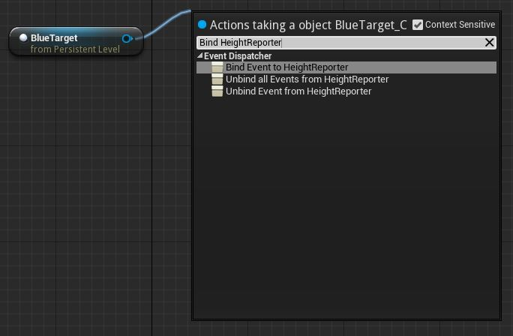
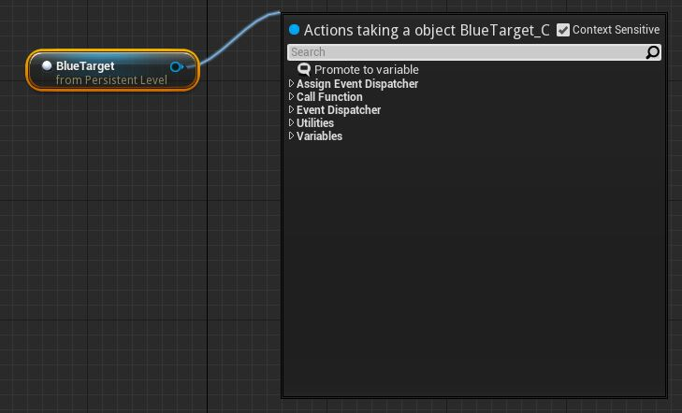
레벨 블루프린트에서
1)디스패처의 호출 대상이 되었으면 하는 레벨 내 액터에 대한 레퍼런스를 추가 합니다.
2)레퍼런스 노드의 출력 핀을 끌어 놓아 맥락 메뉴를 표시합니다.
3)맥락 메뉴에서 Event Dispatcher > Bind Event to [이벤트 디스패처 이름] 을 선택합니다. "Bind [이벤트 이름]" 을 검색하면 빠르게 찾을 수 있습니다.
4)Call 노드의 Target 핀에 이미 액터 레퍼런스가 연결된 채 나타납니다.

Slide 29
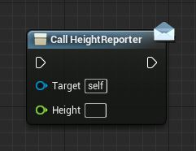

이벤트 디스패처 호출하기
Call 노드를 가지고 Event Dispatcher (이벤트 디스패처) 를 호출하면 해당 이벤트 디스패처에 바인딩된 모든 이벤트가 발동되도록 만들 수 있습니다.
각각의 이벤트 디스패처에 대해 둘 이상의 Call노드를 둘 수도 있고, 블루프린트 클래스 와 레벨 블루프린트 양쪽에서도 이벤트 디스패처를 호출할 수 있습니다.
블루프린트 클래스에서 호출하기
1)내 블루프린트 탭에서 이벤트 디스패처의 이름을 끌어 작업중인 그래프에 놓습니다.
2)뜨는 메뉴에서 Call 을 선택합니다.

Slide 30
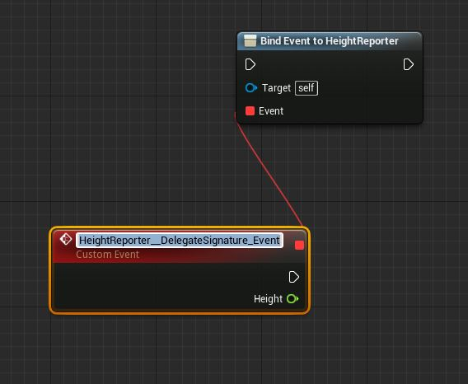
디스패처 이벤트 만들기
Event Dispatcher (이벤트 디스패처, 배치기) 메뉴의 Event (이벤트) 옵션을 사용하면, 커스텀 이벤트를 이벤트 디스패처에 바인딩할 수 있도록 올바른 시그너처로 만들어 줍니다.
Event 노드는 Custom Event 노드 와 비슷해 보이긴 하지만, Bind 노드로의 연결 없이는 Call [이벤트 디스패처 이름] 노드가 실행돼도 이 이벤트는 절대 트리거되지 않습니다.
이벤트 디스패처 이벤트 노드 생성하기
이벤트 디스패처 Event 노드는 우상단의 빨강 사각 핀을
Bind Event 노드의 빨강 사각 Event 입력 핀에 연결하는 것으로
Bind Event 노드에 연결됩니다.
즉 이미 특정 이벤트 디스패처에 대해 Bind Event 노드가 있고,
그에 대해 이벤트 노드를 생성하려면:
1)Event 입력 핀을 끌어 놓아 맥락 메뉴를 띄웁니다.
2)맥락 메뉴에서 Add Custom Event for Dispatcher (디스패처에 대한 커스텀 이벤트 추가)를 선택합니다.

Slide 31
Event
이벤트 디스패처 구현과 다른 점은 이벤트로 선언 한 변수에 BlueprintAssignable을 사용할 수 없다.
대신 일반 변수처럼 BluprintReadWrite · BlueprintReadOnly 등을 사용한다.
또한 이벤트의 호출은 Execute · ExecuteIfBound 방법 중 하나를 사용하지만, 그 방법 은 BP에서 직접 호출 할 수 없기 때문에, BP 위에서 부를 수 있도록 메소드(CallOnEvent() )를 별도로 추가해야 한다.
BlueprintReadWrite 선언하면 BP에 이벤트를 바인딩 할 수 있다.
또한 이벤트 디스패처에 바인딩 할 수 있다.
인수를 넣는 것도 다이나믹 델리게이트와 같다.

Slide 32
이벤트를 선언한(소유한) 클래스만이 실행할 수 있다.
다수의 함수를 바인딩하여 일괄 호출할 수 있다. 단, 실행 순서는 보장 되지 않는다.
이벤트 선언
DECLARE_EVENT( OwningType, EventName)
DECLARE_EVENT_OneParam( OwningType, EventName, Param1Type )
DECLARE_EVENT_TwoParams( OwningType, EventName, Param1Type, Param2Type )
DECLARE_EVENT_<Num>Params( OwningType, EventName, Param1Type, Param2Type, ... )

Slide 33
이벤트 예제
Public:
DECLARE_EVENT( FLayerViewModel, FChangedEvent )
FChangeEvent& OnChanged() { return ChangeEvent; }
Private:
FChangedEvent ChangedEvent;

Slide 34
상속된 추상 이벤트
부모 클래스 구현
DECLARE_EVENT_OneParam( IAssetRegistry, FAssetAddedEvent, const FAssetData&)
Virtual FAssetAddedEvent& OnAssetAdded() = 0;
자식 클래스 구현
DECLARE_DERIVED_EVENT_OneParam( IAssetRegistry,
IAssetRegistry::FAssetAddedEvent,
FAssetAddedEvent ); // 이벤트의 새 이름, 보통 베이스 유형과 같이 사용한다.
Virtual FAssetAddedEvent& OnAssetAdded() override
{
return FAssetAddedEvent;
}

Slide 35
비동기 델리게이트 로딩
UFUNCTION()
void CharacterMeshDeferred();
//FStreamableDelegate StreamableDelegate;
UPROPERTY(config)
TArray<FStringAssetReference> CharacterAssets;
void AABPawn::BeginPlay(){
NewIndex = FMath::RandRange(0, CharacterAssets.Num() - 1);
UABGameInstance* ABGameInstance = Cast<UABGameInstance>(GetGameInstance());
if (ABGameInstance) {
//StreamableDelegate.BindUObject(this, &AABPawn::CharacterMeshDeferred);
//ABGameInstance->AssetLoader.RequestAsyncLoad(CharacterAssets[NewIndex], StreamableDelegate);
ABGameInstance->AssetLoader.RequestAsyncLoad(CharacterAssets[NewIndex], FStreamableDelegate::CreateUObject(this, &AABPawn::CharacterMeshDeferred));
}
}
void AABPawn::CharacterMeshDeferred(){
TAssetPtr<USkeletalMesh> NewCharacter(CharacterAssets[NewIndex]);
if (NewCharacter) { Mesh->SetSkeletalMesh(NewCharacter.Get()); }
}

